Slide 1
Муниципальное образовательное учреждение средняя общеобразовательная школа № 38 с углубленным изучением отдельных предметов Красноармейского района г. Волгограда
Социальный проект
Участники проекта :
обучающиеся 6а и 9а классов

Slide 2
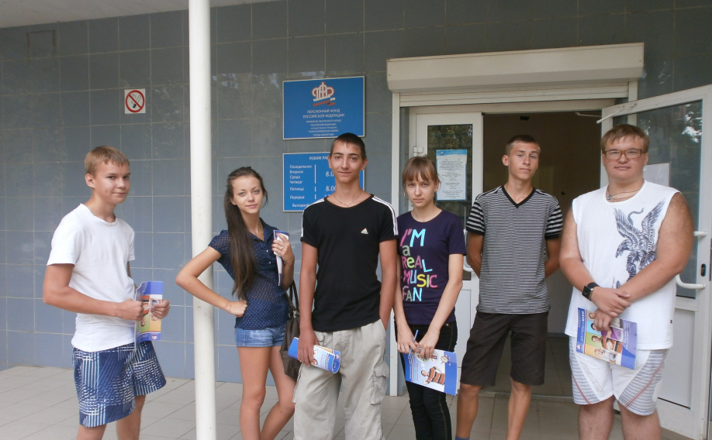
17 августа 2012 года Управление пенсионного Фонда России в Красноармейском районе г. Волгограда

Slide 3
Средний размер всех видов пенсий по Волгоградской области – 8658 рублей, по Красноармейскому району – 9358 рублей.
Минимальная пенсия на 2012 г. составляет 5340 рублей, с учетом федеральной социальной доплаты до прожиточного минимума.

Slide 4
В нашей области 2559 инвалидов Великой Отечественной войны, участников ВОВ – 4430 человек, жителей Блокадного Ленинграда – 262 человека, ветераны труда – 61154 человека.
Получатели ежемесячной денежной выплаты по Волгоградской области – 256930 человек, по Красноармейскому району – 14015 человек.
Размер соцпакета с 1 апреля составляет 795, 88 руб., в т.ч. бесплатный проезд – 88, 05 руб., бесплатная медицинская помощь, лекарства – 613 руб., санаторно-курортное лечение – 94, 83 руб.

Slide 5
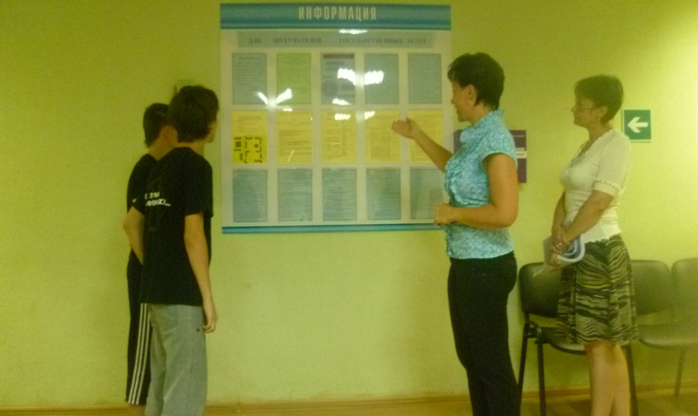
18 августа 2012 года Управление социальной защиты населения администрации Волгоградской области

Slide 6
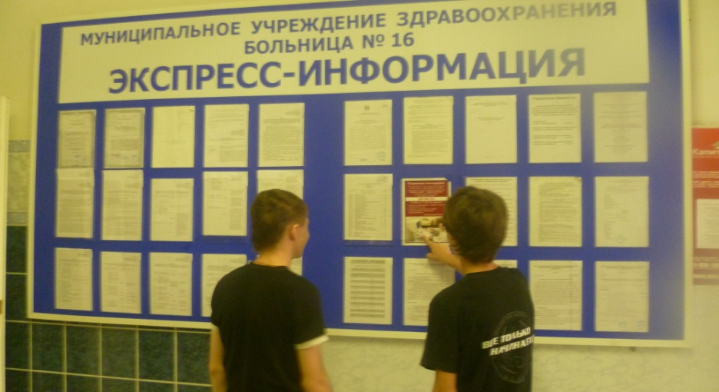
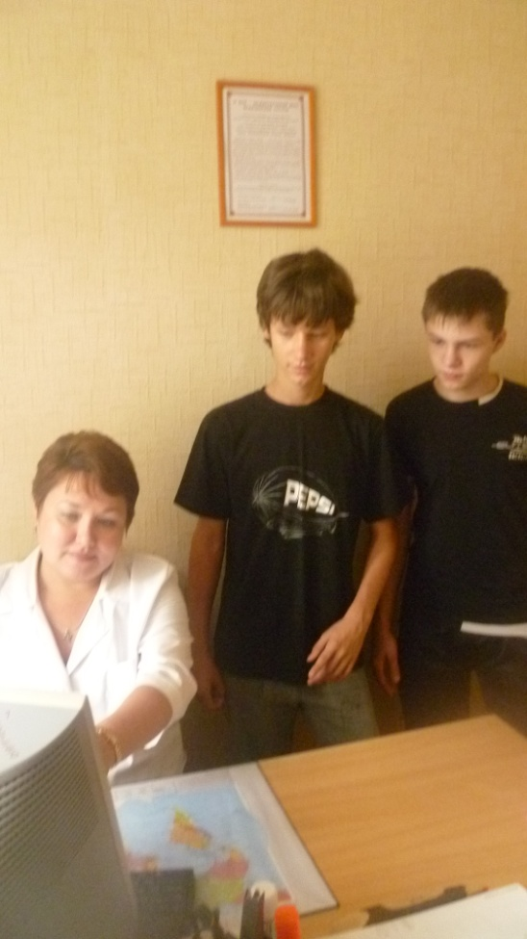
20 августа МУЗ «Больница №16»

Slide 7
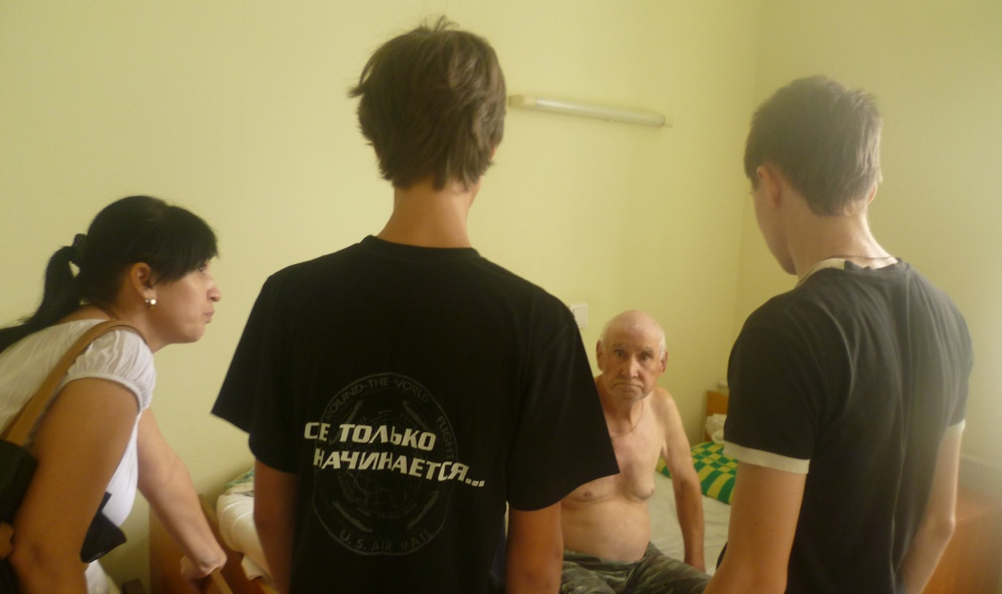
20 августа МУЗ «Больница №16»

Slide 8
В анкетировании приняли участие 65 пенсионеров. Из них 40 женщин и 25 мужчин.
Мужчины | Женщины
Возраст
60-69 лет – 8 человек | 50-59 лет – 12 человек
70-79 лет – 12 человек | 60-69лет – 7 человек
80 и старше – 5 человек | 70-79 лет – 13 человек
 | 80 и более – 8 человек

Slide 9
Респонденты отнесли себя к следующим категориям:
-ветеран Великой Отечественной войны – 6 человек
- ветеран труда – 32 человека – 49%
- дети Сталинграда – 10 человек – 15%
- инвалид 2 группы – 2 человека – 3%

Slide 10
На вопрос «Довольны ли Вы материальным положением?»

Slide 11
На что Вам хватает пенсии?

Slide 12
Как Вы проводите свободное время?

Slide 13
Удовлетворяет ли Вас работа социальных служб?

Slide 14
В чем Вы нуждаетесь больше всего?

Slide 15
Легко ли быть пожилым человеком?

Slide 16
Уровень жизни пенсионеров
Критерии/страна | Россия | Германия | Франция | Англия | Испания
Пенсионный возраст | 60-м ,55-ж | 65-м,60-ж | 60 м. и ж | 65-м,60-ж | 65 м. и ж.
Размер пенсии | 10.000 руб | 28-38 тыс. руб | 20 тыс.руб | 30 тыс.руб. | 28.000руб.
Свободное время | отдых на природе (рыбалка, огород), просмотр сериалов | Путешествие, общение с друзьями, изучают языки, спорт | Спорт, путешествия | Спорт, переезд за границу или путешествия | Танцы, спорт, общение с друзьями, занимаются своим внешним видом.
Продолжительность жизни | 69 лет - 59 М 73 Ж | 79,8 лет-76 М 82 Ж | 81 год - 78 М 84 Ж | 80 лет -77 М 84 Ж | 79,2 – 78 М, 82 Ж

Slide 17
Сравнительный анализ размера пенсии

Slide 18
Сравнительный анализ продолжительности жизни

Slide 19
Ваши пожелания молодому поколению.
Быть здоровыми, счастливыми, добрыми, успешными, культурными, милосердными, любить жизнь, иметь достойную зарплату, жить в мире и дружбе, уважать старших, помогать пожилым, участвовать в жизни России.

Slide 20
Аптеки, предоставляющие скидки для пенсионеров
Волгофарм 5% с 10-00 до 12-00.
ул. Героев Сталинграда, 48
ул. Героев Сталинграда, 48 д,
ул. 40 лет ВЛКСМ, 9
36,6
пр-т Героев Сталинграда 49
ул. Штурманская 13
б-р Энгельса 25
проспект Столетова, 50
Парикмахерские, предоставляющие скидки для пенсионеров и ветеранов войны и труда (100 рублей любая стрижка) находятся по следующим адресам:
Пр-т Столетова, 50а
Ул. Ломакина, 10

Slide 21
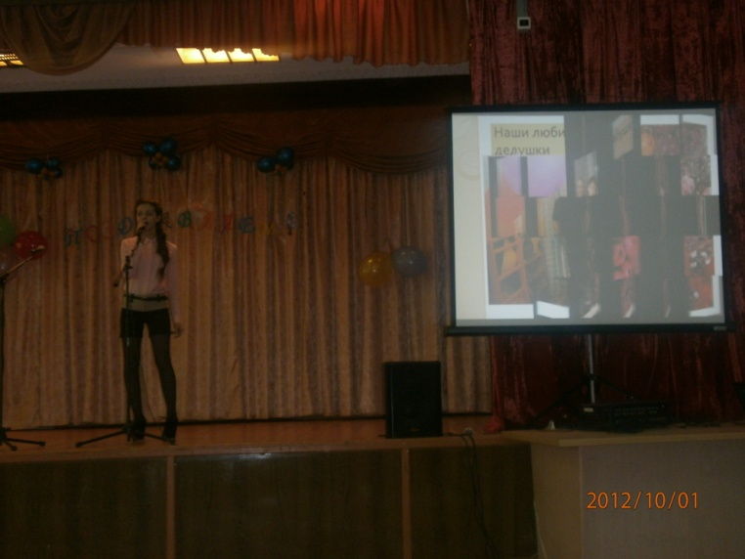
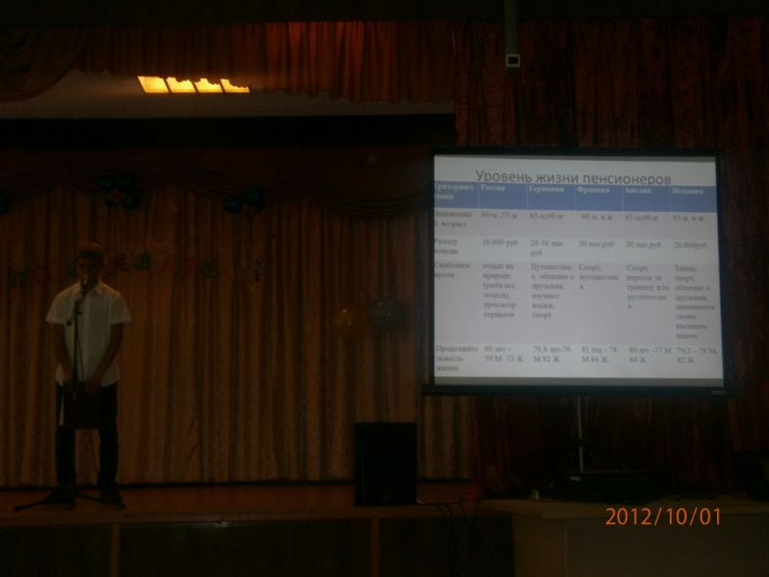
Отчетный концерт

